Slide 1
seminář pro příjemce – dotační program „Podpora sociálních služeb v rámci individuálního projektu Podpora sociálních služeb v Plzeňském kraji 2016 - 2019“
Odbor sociálních věcí, oddělení správní a realizace projektů
29. 6. 2016, Plzeň

Slide 2
PROGRAM
1/ PŘEDSTAVENÍ IP 2016 - 2019
2/ POVINNOSTI PŘÍJEMCŮ DOTACE
indikátory
ZPRÁVY O REALIZACI PROJEKTU IS ESF 2014+ ochrana osobních údajů, prohlášení o mlčenlivosti PUBLICITA VEŘEJNÉ ZAKÁZKY
3/ UZNATELNÉ A NEUZNATELNÉ VÝDAJE
4/ FINANCOVÁNÍ PROJEKTŮ – ZÁLOHOVÉ PLATBY
5/ VYÚČTOVÁNÍ DOTACE A VYROVNÁVACÍ PLATBY

Slide 3
PŘEDSTAVENÍ IP 2016 - 2019
CELKOVÝ ROZPOČET: 315 899 999,64
Z TOHO NA SLUŽBY: 304 192 882 Kč
POČET POSKYTOVATELŮ: 23
POČET SLUŽEB: 53
OBDOBÍ REALIZACE: 1. 2. 2016 – 28. 2. 2019, do konce dubna 2019 závěrečná zpráva o realizaci projektu
DOBA PODPORY SLUŽEB: 1. 7. 2016 – 31. 12. 2018
KLÍČOVÉ AKTIVITY:
KA 1: Podpora vybraných druhů sociálních služeb
KA 2: Roční a průběžná kontrola podmínek služeb obecného hospodářského zájmu
KA 3: Průběžná a závěrečná evaluace projektu

Slide 4
POVINNOSTI PŘÍJEMCŮ DOTACE - MONITOROVACÍ INDIKÁTORY
Obecná část pravidel pro žadatele a příjemce, kapitola 18.2
CELKOVÝ POČET ÚČASTNÍKŮ (6 00 00)
jednoznačná identifikace (jméno, příjmení, datum narození, adresa trvalého pobytu
podpora více než 40 hodin za trvání projektu (max. 20 hodin elektronické vzdělávání).
unicita za celý projekt
VE SMLOUVÁCH NAHLÁŠENÉ HODNOTY PONÍŽENY NA ½

Slide 5
MONITOROVACÍ INDIKÁTORY
POVINNOST VYKAZOVAT CHARAKTERISTIKY ÚČASTNÍKŮ PROJEKTU PLATNÝCH K ZAHÁJENÍ ÚČASTI OSOBY V PROJEKTU (věk, postavení na trhu práce, nejvyšší dosažené vzdělání, typ znevýhodnění, přístup k bydlení, situace osob sdílejících stejnou domácnost, sektor ekonomiky, v němž je osoba aktivní, specifikace působení ve veřejném sektoru)

Slide 6
MONITOROVACÍ INDIKÁTORY
POVINNOST SLEDOVAT DALŠÍ INDIKÁTORY ÚČASTNÍKŮ (CHARAKTERISTIKY ÚČASTNÍKŮ PO UKONČENÍ ÚČASTI V RPOJEKTU):
po ukončení své účasti = do 4 týdnů od data ukončení účasti v projektu
sledují se jako charakteristiky účastníka po ukončení účasti v projektu v monitorovacím listě podpořené osoby
6 24 00 - Neaktivní účastníci, kteří znovu začali hledat zaměstnání po ukončení své účasti = nově zaregistrovaní na ÚP
neaktivní = nezaměstnaní – nehledají zaměstnání (nejsou v evidenci ÚP) a nejsou ani v procesu vzdělávání nebo odborné přípravy

Slide 7
MONITOROVACÍ INDIKÁTORY
6 25 00 - Účastníci v procesu vzdělávání / odborné přípravy po ukončení své účasti = nově zapojení do vzdělávání
6 27 00 - Účastníci zaměstnaní po ukončení své účasti, včetně OSVČ = původně nezaměstnaní nebo neaktivní
6 73 15 - Bývalí účastníci projektů v oblasti sociálních služeb, u nichž služba naplnila svůj účel
6 26 00 - Účastníci, kteří získali kvalifikaci po ukončení své účasti = obdrželi certifikát (osvědčení) na základě přezkoušení podle předem stanovených standardů

Slide 8
MONITOROVACÍ INDIKÁTORY
POVINNOST VYKAZOVAT ROZSAH PODORY, KTEROU ÚČASTNÍCI PROJEKTU ZÍSKALY
uvedeno dále v kapitolách o IS ESF 2014+

Slide 9
MONITOROVACÍ INDIKÁTORY
KAPACITA PODPOŘENÝCH SLUŽEB (6 70 01)
maximální počet osob, které může podpořený služba v danou chvíli obsloužit, tj. okamžitá kapacita
měrná jednotka = místa = lůžka nebo uživatelé (klienti)
VYUŽÍVÁNÍ PODOŘENÝCH SLUŽEB (6 70 10)
anonymní uživatelé sociálních služeb

Slide 10
MONITOROVACÍ INDIKÁTORY
Přílohy Zprávy o realizaci projektu:
Příloha č. 1 - výkaz indikátorů – účastníci (včetně osob s bagatelní podporou)
Příloha č. 2 - výkaz indikátorů - anonymní
Příloha č. 3 - výkaz indikátorů – kapacita
Monitorovací list podpořené osoby – zápis:
charakteristik při vstupu do projektu (pohlaví, postavení na trhu práce, nejvyšší dosažené vzdělání, typ znevýhodnění, přístup k bydlení, osoby sdílející stejnou domácnost, sektor ekonomiky, v němž je osoba ekonomicky aktivní, specifikace působení ve veřejném sektoru, vazba na vymezené území)
většinu těchto charakteristik bude uváděna v Šabloně pro import podpořených osob do IS ESF 2014+

Slide 11
MONITOROVACÍ INDIKÁTORY
některé údaje ale v šabloně chybí, proto nutné vyplňovat i přílohy Zprávy o realizaci projektu
Šablona pro import dat a příloha č. 1 Zprávy o realizaci projektu bude vyplňována i pro podpořené osoby s bagatelní podporou
Různí příjemci jsou zavázáni k různým typům indikátorů (uvedeny ve Smlouvě), stanoveno na základě osobních jednání při přípravě projektu
Všichni příjemci vykazují indikátor kapacity a k němu další, tj. účastníky a/nebo anonymní podpořené osoby a/nebo osoby s bagatelní podporou.
Veškeré materiály k vykazování MI (monitorovací list podpořené osoby, přílohy zprávy o realizaci projektu), k přípravě zprávy o realizaci projektu a k vyúčtování dotace a vyrovnávací platby - http://www.plzensky-kraj.cz/

Slide 12
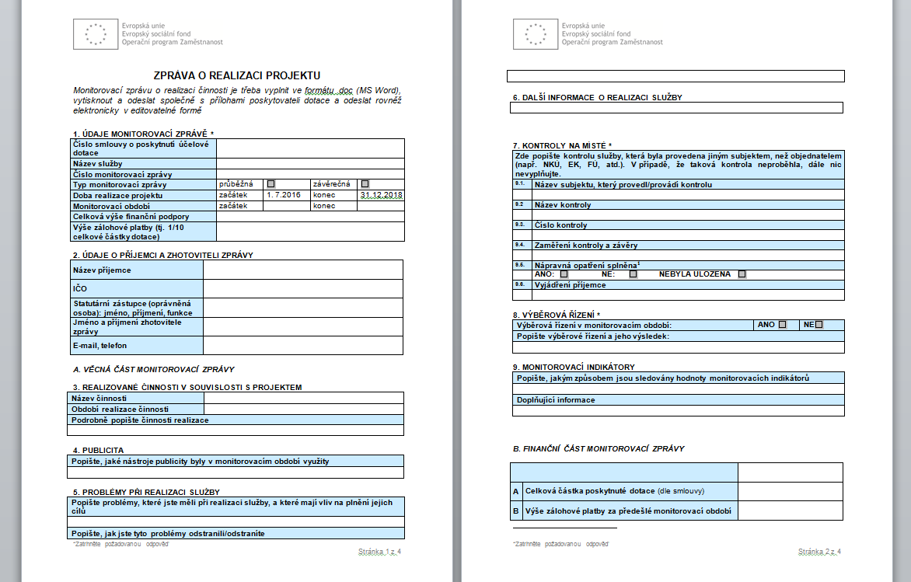
ZPRÁVY O REALIZACI PROJEKTU

Slide 13
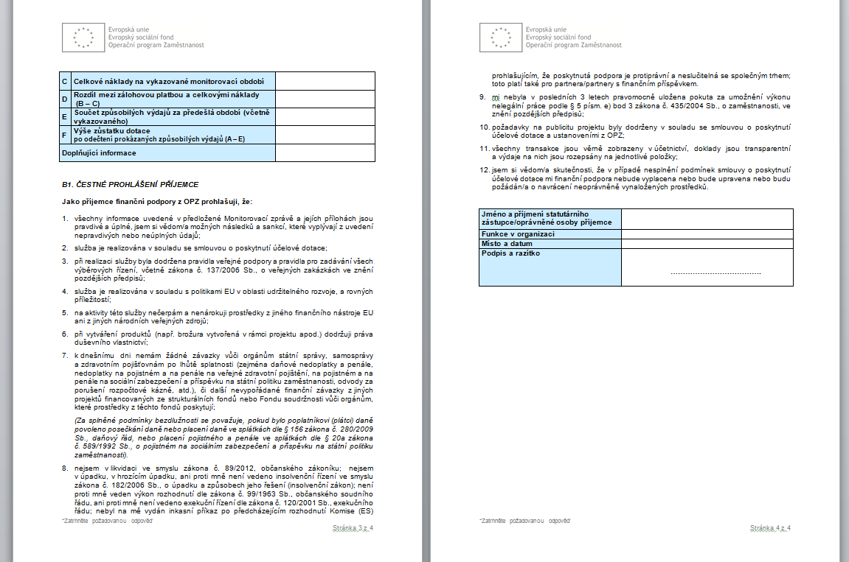

Slide 14
is esf 2014+
Informační systém ESF 2014+ slouží zástupcům příjemců k evidenci podpořených osob a výpočtu indikátorů pro potřeby zpracování zpráv o realizaci projektu
Při vykazování typu a rozsahu podpory se Příjemce řídí dokumentem „Systém záznamu rozsahu a typu podpory poskytnuté cílovým skupinám projektů“ (dále jen Systém záznamu) vydaný řídícím orgánem OPZ (MPSV), který je k dispozici na www.esfcr.cz v sekci OPZ - dokumenty. Příjemce je povinen řídit se aktuálním zněním Systému záznamu publikovaným na www.esfcr.cz. ŘO „aktualizoval znění“, zapracoval Systém záznamu... do nového dokumentu:
Pokyny pro evidenci podpory poskytnuté účastníkům projektů

Slide 15
is esf 2014+
založení nové podpořené osoby
zápis charakteristik platných k zahájení účasti v projektu (příjemce bude uvádět v šabloně pro import dat, zvýrazněné charakteristiky i u anonymních uživatelů v příloze č. 2 Zprávy o realizaci projektu):
Pohlaví
Postavení na trhu práce
Nejvyšší dosažené vzdělání
Typ znevýhodnění
Přístup k bydlení
Situace osob sdílejících stejnou domácnost
Sektor ekonomiky, v němž je osoba ekonomicky aktivní
Specifikace působení ve veřejném sektoru
Vazba na vymezené území
v úvodu jméno, příjmení, adresa,....

Slide 16
is esf 2014+
zápis charakteristik vyjadřujících stav po ukočení účasti osoby v projektu (příjemce bude uvádět v šabloně pro import dat u účastníků, u anonymních klientů v příloze č. 2 Zprávy o realizaci projektu):
= indikátory 6 24 00, 6 25 00, 6 26 00, 6 27 00, 6 73 15
zápis podpor, které účastníci získali
neanonymní účastníci – zapisuje se do přílohy č. 1 Zprávy o realizaci projektu, PK posléze doplní do IS ESF 2014+
anonymní uživatelé - zapisuje se do přílohy č. 2 Zprávy o realizaci projektu

Slide 17
is esf 2014+
zápis podpor, které účastníci získali
zápis ke každé osobě:
a/ jakých podpor v rámci projektu využila
kombinace 2 číselníků (1/ typ podpory, 2/ specifikace)
b/ v jakém rozsahu
jednotka pro zadání rozsahu – obvykle hodina (60 minut), s výjimkou pobytových služeb: Převod podpory nevyjadřované v hodinách: 1 den (noc) = 1 hodina
z dokumentů dokládajících aktivity projektu musí být doložitelné, že daná osoba získala podporu větší než bagatelní

Slide 18
is esf 2014+
zápis podpor, které účastníci získali
číselné údaje se zapisují s přesností na 1 desetinné místo, zaokrouhlování matematicky
doporučení zapisovat poskytnutou podporu v okamžiku, kdy je považována za ukončenou, při průběžném záznamu se daný indikátor nebere v potaz

Slide 19
is esf 2014+
Typy podpory rozlišované v IS ESF 2014+
celkem 12 typů podpor
pro IP relevantní 7 (7.1. a 7.4), 8 (8.1, 8.4, 8.6), 9 (9.1 až 9.4):
Krizové, azylové a přechodové ubytování
7.1 pobyt v azylovém domu, domu na půl cesty
jednotka pro záznam podpory: délka ve dnech, resp. nocích, (1 den /resp. noc = 1 hodina);
7. 4 poskytování základních činností
jednotka pro záznam podpory: délka v hodinách (60 minut)

Slide 20
is esf 2014+
Ambulantní služby - jednotka pro záznam podpory: hodina(60 minut)
8.1 Využití sociální rehabilitace, sociálně terapeutické dílny
8.4 Využití nízkoprahového zařízení (tj. nízkoprahové denní centrum)
8.6 Jiné (ambulantní formy intervenčních center a sociálně aktivizačních služeb pro rodiny s dětmi)
Terénní programy - jednotka pro záznam podpory: hodina(60 minut)
9.1 Využití sociálně aktivizačních služeb pro rodiny (terénní forma sociálně aktivizačních služeb pro rodiny s dětmi)
9.2 Využití služeb osobního asistenta (osobní asistence)
9.3 Využití terénní práce (terénní programy)
9.4 Jiné (terénní formy intervenčních center a sociální rehabilitace, podpora samostatného bydlení)

Slide 21
OCHRANA OSOBNÍCH ÚDAJŮ
Systém zpracování osobních údajů příjemcem – článek VIII. Smlouvy
Zaměstnanci Příjemce, kterým bude umožněn přístup ke zpracovávaným osobním údajům, budou Příjemcem doložitelně poučeni o povinnosti zachovávat mlčenlivost – podpis Prohlášení o mlčenlivosti
Příjemce vyplňuje s uživateli služeb Monitorovací listy podpořené osoby – podepisuje uživatel, příjemce uschová pro případ kontroly na místě
osobní údaje ve fyzické podobě budou uchovávány v uzamykatelných schránkách, a to po celou dobu realizace Projektu
osobní údaje v elektronické podobě budou zpracovávány v IS ESF 2014+ (....v šabloně pro import dat a přílohách ZoR)

Slide 22
publicita
obecná část pravidel pro žadatele a příjemce, kapitola 19 „Pravidla pro informování a komunikaci a vizuální identita OPZ“
Povinným nástrojem publicity zejména:
informace uvedené na internetových stránkách příjemce
povinný plakát – min. A3, k dispozici na http://www.plzensky-kraj.cz/
v místě realizace projektu - snadno viditelné pro veřejnost (vstupní prostor budovy,...)

Slide 23
publicita
Další povinné nástroje publicity:
propagační předměty
inzerce (internet, tisk)
komunikační akce (semináře, workshopy, konference, tiskové konference, výstavy, veletrhy)
PR výstupy (tiskové správy, informace pro média)
dokumenty určené pro veřejnost či cílové skupiny (prezenční listiny, certifikáty, analýzy)
výzva k podání nabídek / zadávací dokumentace zakázek se zapojením zdrojů OPZ

Slide 24
publicita
Vizuální identitu OPZ není nutné používat například:
interní dokumenty
archivační šanony
elektronická i listinná komunikace
pracovní smlouvy
veškeré smlouvy s dodavateli
účetní doklady
vybavení pořízené z prostředků projektu (s výjimkou propagačních předmětů)
povinností publicity – Obecná část pravidel pro žadatele a příjemce, kapitola 19.4., sankce při neplnění – ve Smlouvě (30 – 60 % Dotace)

Slide 25
VEŘEJNÉ ZAKÁZKY
zákon 137 /2006 Sb., o veřejných zakázkách
zákon 134/2016 Sb., o zadávání veřejných zakázek, účinnost od 1. 10. 2016
ZADÁVÁNÍ ZAKÁZEK, NA KTERÉ SE NEVZTAHUJÍ POSTUPY PODLE ZÁKONA - předpokládaná hodnota:
1/ nižší než 400 000 /500 000 Kč – nemusí provádět výběrové řízení (VŘ), není třeba písemná smlouva
2/ od 400 000 / 500 000 Kč nedosahující 2 000 000 / 6 000 000 Kč – zjednodušený postup podle kapitoly 20.5 Obecné části pravidel pro žadatele a příjemce
ZADÁVÁNÍ ZAKÁZEK, NA KTERÉ SE VZTAHUJÍ POSTUPY PODLE ZÁKONA - předpokládaná hodnota: nad 2 000 000 / 6 000 000 Kč

Slide 26
Děkuji za pozornost
Markéta Stehlíková
Oddělení správní a realizace projektů
Odbor sociálních věcí tel.: 377 195 465 e-mail: marketa.stehlikova@plzensky-kraj.cz

